Slide 1
الأهداف الاستراتيجية : مزود الحلول الرقمية الأول في ليبيا
التحول من شركة اتصالات تقليدية لمزود حلول رقمية
2026
2025
2 ليبيانا تقدم خدمات رقمية مواكبة
1 وضع خارطة الطريق
اطلاق محفظة ليبيانا والتطبيق الفائق
اطلاق منصة المحتوى المحلي
دراسة السوق
تنفيذ اول خدمة SaaaS
دراسة السوق المحلي والأسواق المجاورة لتحديد حجم الفرص والاولويات
اطلاق مركز الألعاب الالكترونية
اطلاق منصة المحتوى الترفيهي
بناء القدرات التقنية
وضع المتطلبات والتفاوض مع المزودين
تصميم الخدمات الرقمية
بناء شراكات استراتيجية
3 ليبيانا شريك التحول الرقمي لكل القطاعات
انترنت الأشياء IOT
المنصة الرقمية للخدمات الصحية
تصميم محفظة خدمات تناسب احتياجات كل قطاع ،من خلال شريك استراتيجي لديه الخبرة في هذه الخدمات
القطاعات المستهدفة : كل القطاعات الحكومية النفط والبيئة والكهرباء الزراعة و الداخلية وغيرها، وأيضا القطاع الخاص بمختلف احتياجاته
الخدمات، إدارة مباني، تحكم ومراقبة عن بعد، صيانة عن بعد، إدارة مصانع، إدارة مخازن، إدارة مواقف سيارات، الري عن بعد، الرعاية الصحية عن بعد
بناء القدرات المعرفية
اطلاق منصة خدمية تعنى بتقديم خدمات الصحة للأفراد، حجز مواعيد أطباء، تواصل مع أطباء، حفظ سجل صحي ، وغيرها من الخدمات
تدريب الموظفين
لقاءات وورش عمل مع اكبر الشركات والمزودين
نموذج العمل : شراكات استراتيجية مع نظام الشراكة الربحية الذكية لتحقيق مكاسب سريع باقل استثمار ومخاطر وبناء معرفة من خلال مشاريع حقيقية

Slide 2
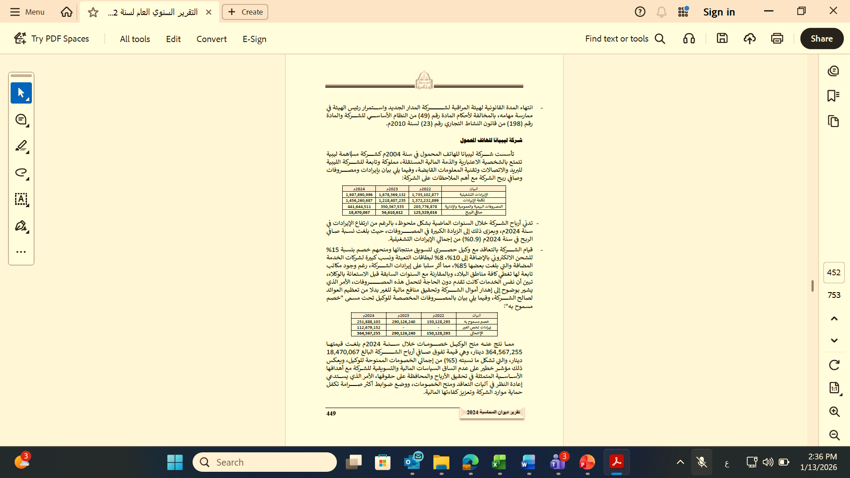
تحسين الربحية
يشير تقرير ديوان المحاسبة لسنة 2024 لتدني أرباح الشركة بشكل كبير وملحوظ حبث لم تتجاوز في سنة 2024 ما قيمته 19 مليون د ل ليبي فقط
، وأشار التقرير للعقود المبرمة مع بعض شركات الخدمات المضافة بنسب عالية لصالحها ووكلاء حصريين حيث عبر التقرير ان هذا يعد "" اهدار أموال الشركة وتحقيق منافع مالية للغير "
بالإضافة لزيادة وارتفاع غير مبرر في قيمة الخصم المسموح مما جعل القيمة تزيد عن الأرباح الامر الذي يعد وفق تعبير التقرير "عدم اتساق السياسات المالية والتسويقية للشركة مع أهدافها الأساسية المتمثلة في الربحية"
من جانبنا اتخذت الإدارة التجارية عدة خطوات في سبيل مراجعة وتحسين العقود المبرمة بما يحقق الربح العادل للشركة وهي كالتالي :
انهاء عقد شركة المعبر
تعديل عقد شركة ليبيا للاتصالات
انهاء عقد مع شركة أرت ليبيا
انهاء عقد شركة
كيان
انهاء عقد شركة جيجا
تعديلعقد شركة ابتكار
انهاء العقد الخاص ببطاقات الدولية حيث ان قيمة المشاركة كانت مجحفة وجاري التفاوض مع بديل اخر
تعديل عقد MVNO حيث تم تشكيل فريق مشترك للتفاوض وتعديل العقد بما يحقق صالح الطرفين
انهاء العقد الخاص بخدمة CVM حيث ان البنود لم تكن لصالح ليبيانا
انهاء العقد الخاص بمحفظة الكترونية حيث ان الشركة لم تكن في المستوى ولم تكن البنود لصالح ليبيانا
الغاء العقد الخاص بخدمة e tour حيث ان الخدمة لم تكن في المستوى وبنسبة غير مرضية
تعديل العقد بإلغاء الحصرية وتحسين نسبة المشاركة برفعها 3%

Slide 3
التوصيات
في سبيل تحقيق الأهداف الاستراتيجية والحفاظ على مكتسبات السنوات الماضية نوصي بما يلي :
وضع سياسة واضحة لعقود الشراكات والوكلاء تضمن الحصة المرضية والمناسبة لشركتنا والحفاظ على ما تم تحقيقه من تعديلات وإلغاء للعقود المجحفة ومنع منح أي شراكات على خدمات أساسية تقدمها شركة ليبيانا وتفريط بالربحية لصالح أي جهة
لتسهيل عملية الاطلاق للمنتجات والعروض نوصي بمنح مدير الإدارة التجارية صلاحية اعتماد تنفيذ الحملات الترويجية بما يشملها من انتاجات، على ان تسمح هذه الصلاحيات لمدير الإدارة التجارية باعتماد تنفيذ أي حملة لا تزيد عن 500 الف دينار ليبي ، وعلى ان تزيد عن 10 حملات في السنة. وتتبع أي حملات أخرى اعلى من هذا السقف الإجراءات الحالية.
اعتماد اتفاقية فصل الاختصاصات بين قسم التسويق بالإدارة التجارية وقسم الاعلام والنشاط.
تكاثف كل الإدارات في سبيل تحقيق المستهدفات بتسريع وثيرة إجراءات الاعتماد من الإدارة العليا ومنح المشاريع الاستراتيجية المذكورة الأولوية القصوى في إجراءات الشراء وإصدار أوامر التكليف وسداد المستحقات للموردين وتنفيذ الاعمال الفنية.
نعمل معا كما عهدناكم يدا واحدة في سبيل تحقيق الصالح العام

